Slide 1
Введение в программирование на Python
Куляшов Михаил, м.н.с. НТУ «Сириус»
Telegram: @mishakula

Slide 2
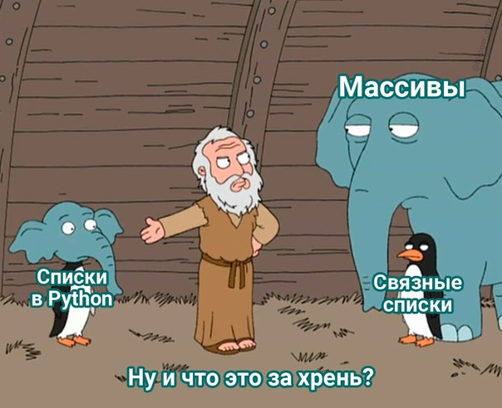
Списки

Slide 3

Типы данных по изменяемости
Boolean
(логические типы данных)
Numbers (числа)
String (строки)
Изменяемые
Неизменяемые
List (списки)
Dictionaries (словари)
Set (множества)
Tuples (кортежи)

Slide 4
Типы данных по упорядоченности
String (строки)
Упорядоченные
Неупорядоченные
List (списки)
Dictionaries (словари)
Set (множества)
Tuples (кортежи)

Slide 5
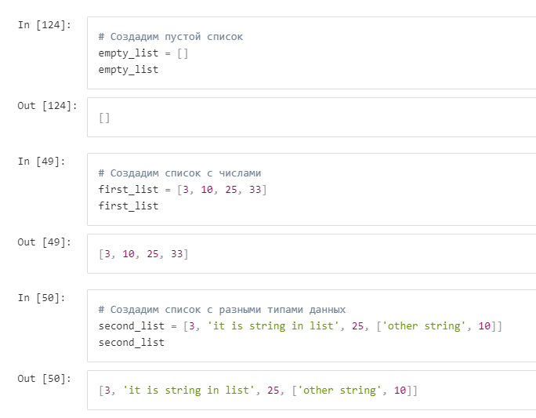
Списки (List) примеры создания в Python

Slide 6
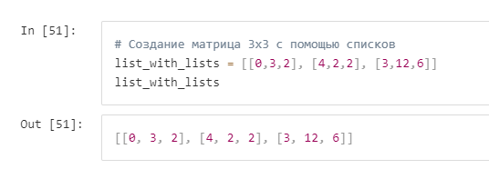
Списки (List) примеры создания в Python

Slide 7
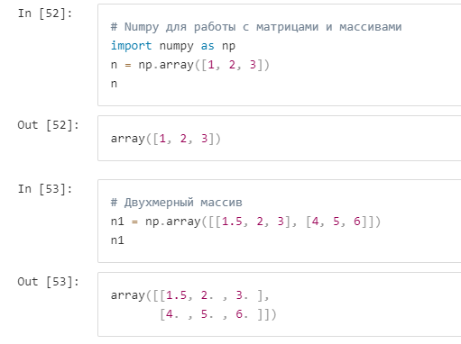
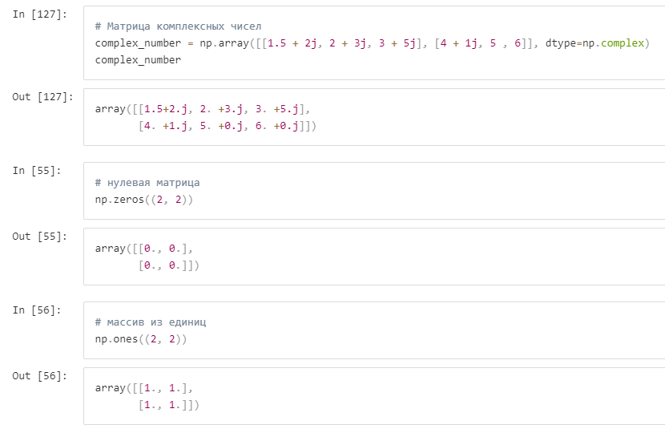
Работа с numpy для создания список в Python

Slide 8
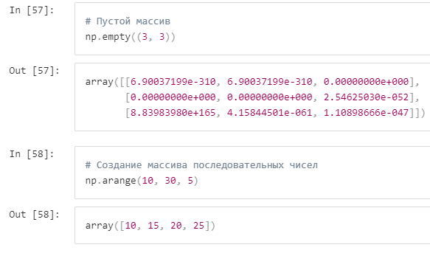
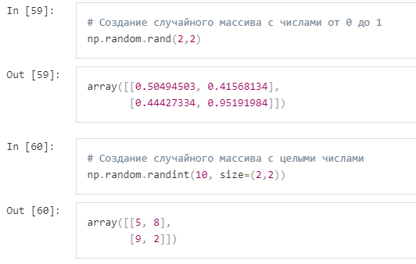
Работа с numpy для создания список в Python

Slide 9
Операции со списками
Оператор | Значение
+ или += | Сложение
== | Сравнение
* Или *= | Умножение (дублирование)
str(), tuple(), set() | Преобразование к другим типам данных

Slide 10
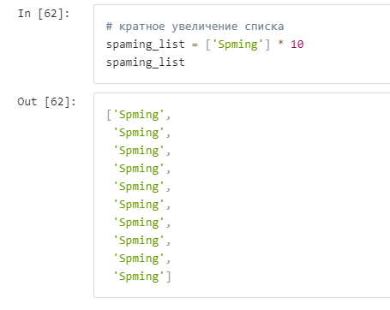
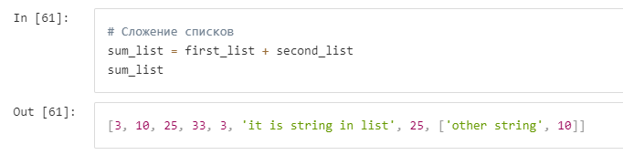
Примеры операций со списками

Slide 11
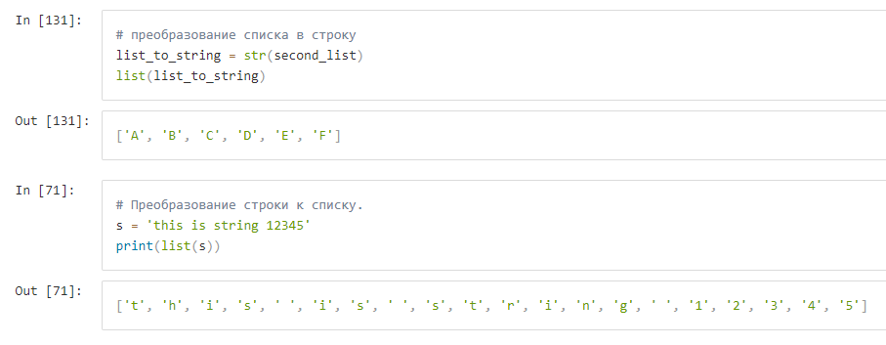
Примеры операций со списками

Slide 12
Индексация и срезы
Список | 3 | 10 | 25 | 33 | 3 | 'it is string in list' | 25 | ['other string', 10]
Индекс символа | 0 | 1 | 2 | 3 | 4 | 5 | 6 | 7
Обратный индекс | -8 | -7 | -6 | -5 | -4 | -3 | -2 | -1

Slide 13
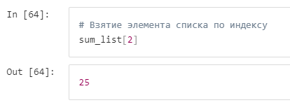
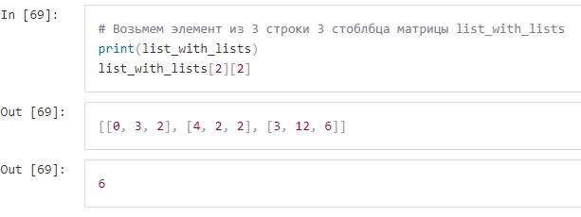
Взятие элемента

Slide 14
срезы
Список | 3 | 10 | 25 | 33 | 3 | 'it is string in list' | 25 | ['other string', 10]
Индекс символа | 0 | 1 | 2 | 3 | 4 | 5 | 6 | 7
Обратный индекс | -8 | -7 | -6 | -5 | -4 | -3 | -2 | -1

Slide 15
Срезы: Срез с шагом 2
Список | 3 | 10 | 25 | 33 | 3 | 'it is string in list' | 25 | ['other string', 10]
Индекс символа | 0 | 1 | 2 | 3 | 4 | 5 | 6 | 7
Обратный индекс | -8 | -7 | -6 | -5 | -4 | -3 | -2 | -1

Slide 16
Срезы с шагом
Список | 3 | 10 | 25 | 33 | 3 | 'it is string in list' | 25 | ['other string', 10]
Индекс символа | 0 | 1 | 2 | 3 | 4 | 5 | 6 | 7
Обратный индекс | -8 | -7 | -6 | -5 | -4 | -3 | -2 | -1

Slide 17
Функции списков
Функция | Значение
len() | Длинна списка
sum() | Сумма элементов списка
min() | Минимальный элемент списка
max() | Максимальный элемент списка
del() | Удалить элемент из списка по индексу
el in list() | Есть ли el в list

Slide 18
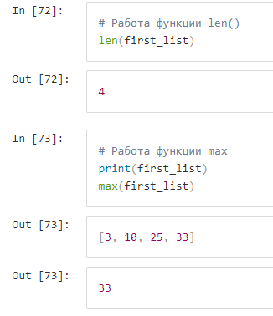
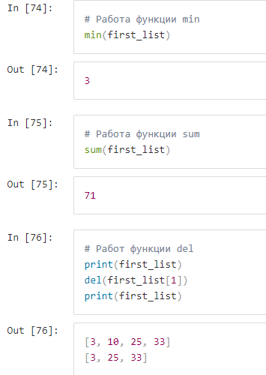
Функции списков: примеры

Slide 19
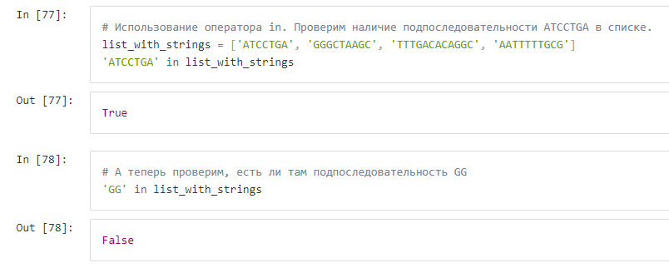
Функции списков: примеры

Slide 20
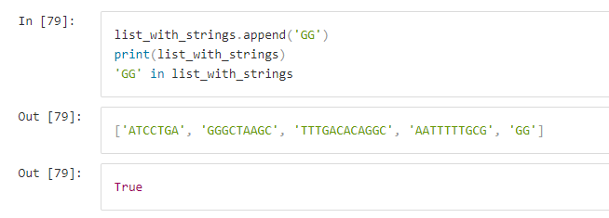
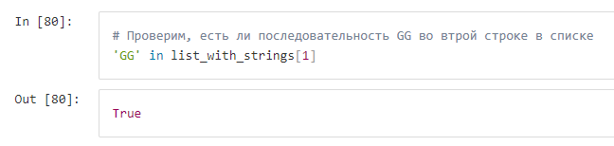
Функции списков: примеры

Slide 21
Методы списков
Функция | Значение
append() | Добавляет один элемент в конец списка
extend() | Добавляет список в конец списка
insert() | Вставляет новый элемент в произвольную позицию списка
remove() | Находит и удаляет заданное значение из списка
pop() | Удаляет i-ый элемент и возвращает его. Если индекс не указан, удаляется последний элемент
reverse | Переставляет элементы списка в обратном порядке
sort() | Сортирует список
index | Возвращает позицию значения в списке
count | Подсчитывает количество вхождений значения в списке
clear | Очищает список
copy | Копия списка

Slide 22
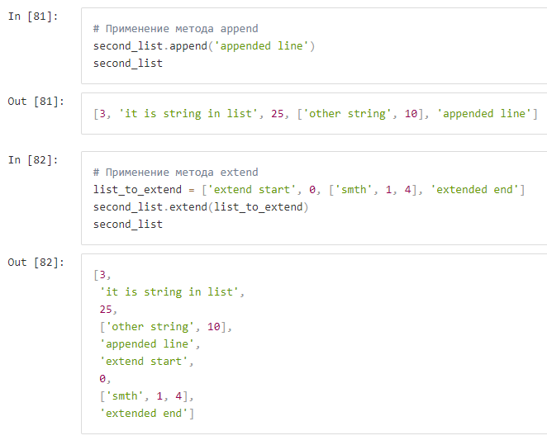
Методы списков: примеры append и extend

Slide 23
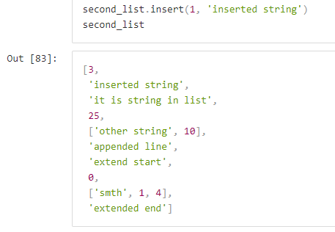
Методы списков: примеры insert

Slide 24
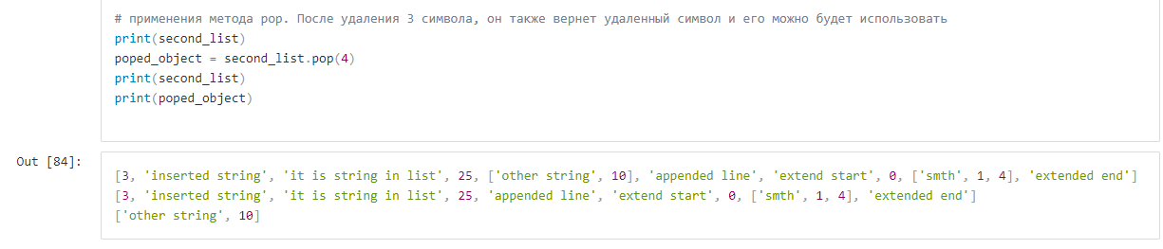
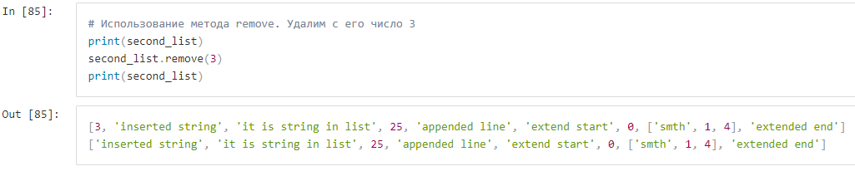
Методы списков: примеры pop и remove

Slide 25
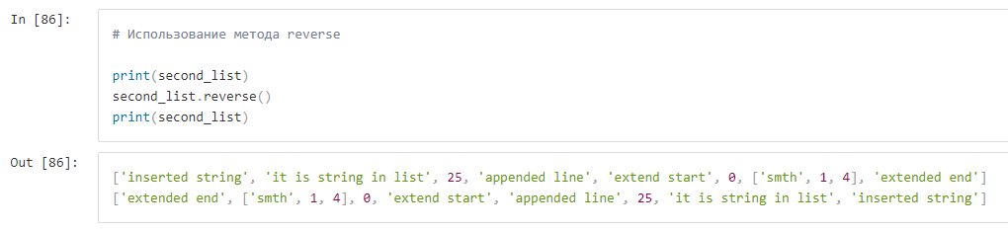
Методы списков: примеры reverse

Slide 26
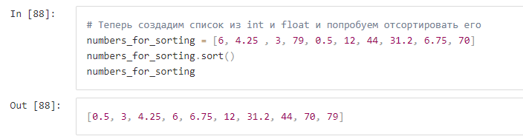
Методы списков: примеры sort()

Slide 27
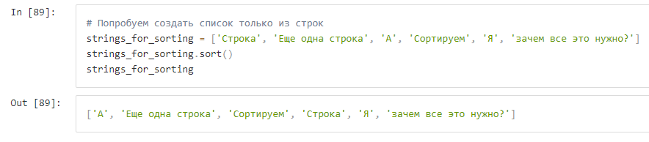
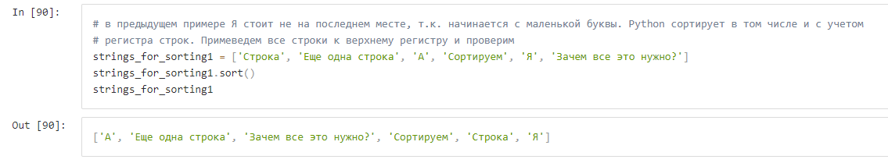
Методы списков: примеры sort()

Slide 28
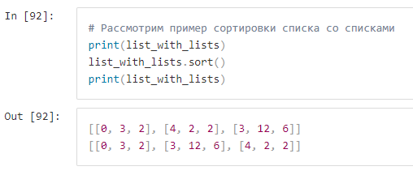
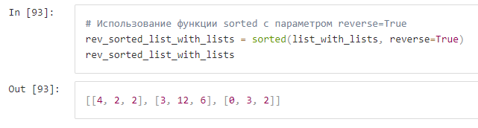
Методы списков: примеры sort()

Slide 29
Методы списков: примеры sort()

Slide 30
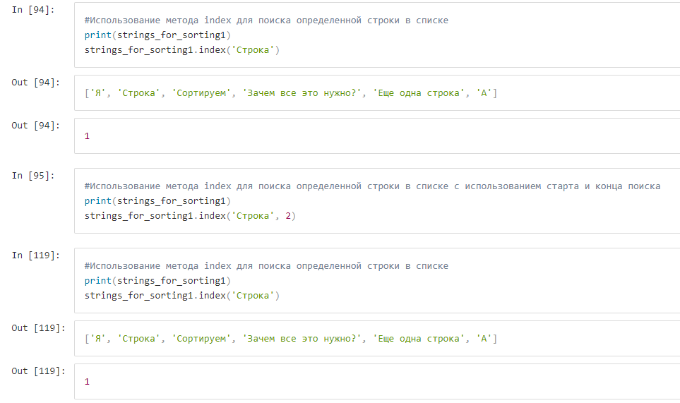
Методы списков: примеры index()

Slide 31
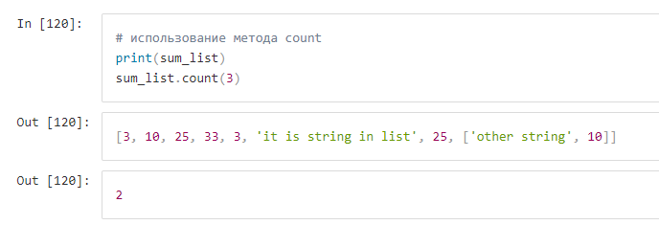
Методы списков: примеры count()

Slide 32
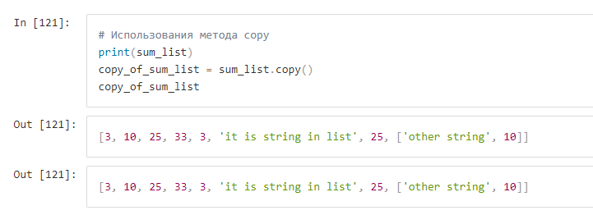
Методы списков: примеры copy() и clear()

Slide 33
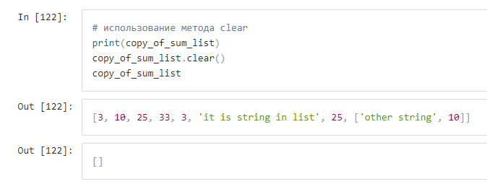
Методы списков: примеры copy() и clear()

Slide 34

Кортежи

Slide 35
Типы данных по изменяемости
Boolean
(логические типы данных)
Numbers (числа)
String (строки)
Изменяемые
Неизменяемые
List (списки)
Dictionaries (словари)
Set (множества)
Tuples (кортежи)

Slide 36
Типы данных по упорядоченности
String (строки)
Упорядоченные
Неупорядоченные
List (списки)
Dictionaries (словари)
Set (множества)
Tuples (кортежи)

Slide 37
Кортеж Vs Список
Кортеж | Список
Неизменяемый | Изменяемый
Может содержать дубликаты | Может содержать дубликаты
Упорядочен | Упорядочен
() | []

Slide 38
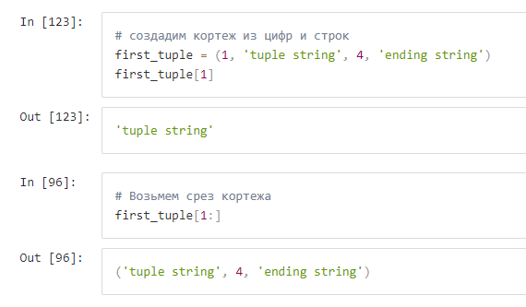
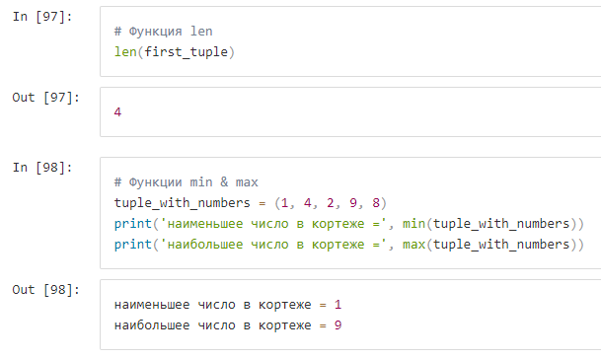
Базовые функции и методы кортежей

Slide 39
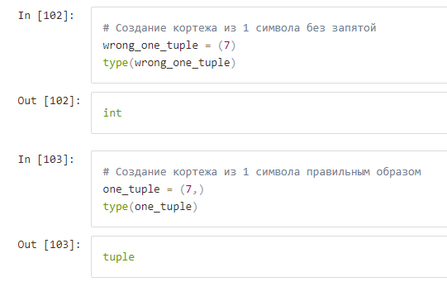
Базовые функции и методы кортежей

Slide 40
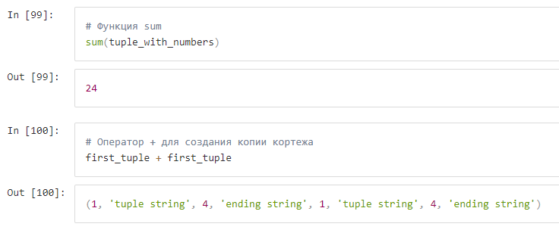
Базовые функции и методы кортежей

Slide 41
Распаковка кортежей
first_number = 1 first_string = 'string' second_number = '17' second_string = 'string2'

Slide 42
Распаковка кортежей
Обычное создание переменных
first_number = 1 first_string = 'string' second_number = '17' second_string = 'string2'
Создание переменных через распаковку кортежа
(first_number, first_string, second_number, second_string) = (1,'string', 17, 'string2')

Slide 43
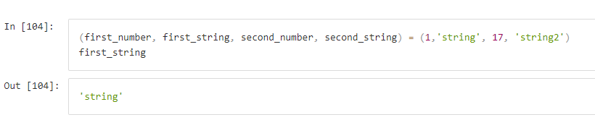
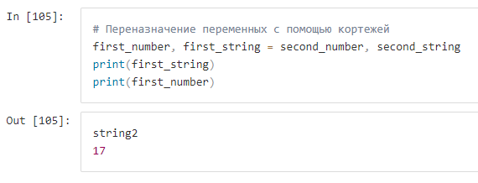
Распаковка кортежей

Slide 44
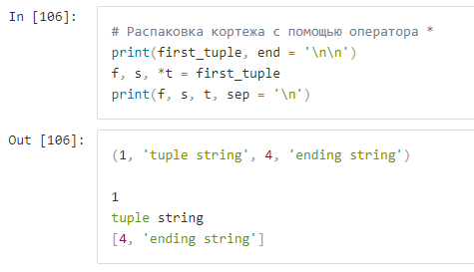
Распаковка кортежей с использованием оператора *

Slide 45

Множества

Slide 46
Типы данных по изменяемости
Boolean
(логические типы данных)
Numbers (числа)
String (строки)
Изменяемые
Неизменяемые
List (списки)
Dictionaries (словари)
Set (множества)
Tuples (кортежи)

Slide 47
Типы данных по упорядоченности
String (строки)
Упорядоченные
Неупорядоченные
List (списки)
Dictionaries (словари)
Set (множества)
Tuples (кортежи)

Slide 48
Множества Vs Список
Множество | Список
Изменяемый | Изменяемый
Не может содержать дубликаты | Может содержать дубликаты
Не упорядочен | Упорядочен
{} | []

Slide 49
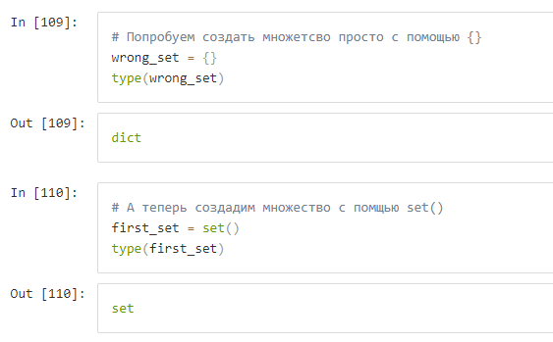
Множества

Slide 50
Операции между множествами
Символ | Значение
| | Объединение множеств
& | Поиск совпадающих элементов множеств
- | Оставить лишь уникальные для умеьшаемого множества
^ | Поиск уникальных значений из множеств

Slide 51
Операции между множествами: Объединение
first_set = {1, 2, 3, 4}
second_set = {8, 1, 4, 7}

Slide 52
Операции между множествами: Объединение
{1, 2, 3, 4, 7, 8}

Slide 53
Операции между множествами: Пересечение
first_set = {1, 2, 3, 4}
second_set = {8, 1, 4, 7}

Slide 54
Операции между множествами: Пересечение
{1, 4}

Slide 55
Операции между множествами: Вычитание
first_set = {1, 2, 3, 4}
second_set = {8, 1, 4, 7}

Slide 56
Операции между множествами: Вычитание
{2, 3}

Slide 57
Операции между множествами: Поиск уникальных
first_set = {1, 2, 3, 4}
second_set = {8, 1, 4, 7}

Slide 58
Операции между множествами: Поиск уникальных
{2, 3, 7, 8}

Slide 59
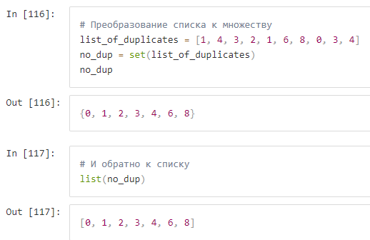
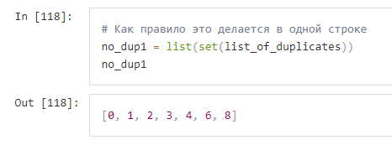
Самое частое использование множеств в Python

